Slide 1
自己紹介
2024/9/26
五十嵐

Slide 2

基本情報
氏名：五十嵐 円香
いがらし まどか
出身：神奈川
専攻：理工学部 経営工学系
趣味：ドラマ鑑賞、バレーボール観戦、食べること
特技：テニス、ピアノ

Slide 3
学生時代
研究内容
アルバイト
サークル

Slide 4

研究内容
経営工学
人間、もの、情報、金 広く浅く
数学を活用して、現実の社会問題に取り組む学問
生産物流研究室（IE : Industrial Engineering）
生産スケジューリング問題
部品を加工する工程
製品を組み立てる工程
実用的なスケジューリング手法の提案と大規模問題への適用
スケジューリング最適化ソルバー
https://www.logopt.com/optseq/

Slide 5
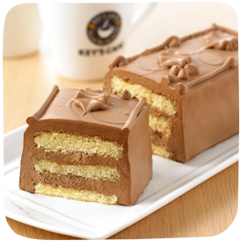
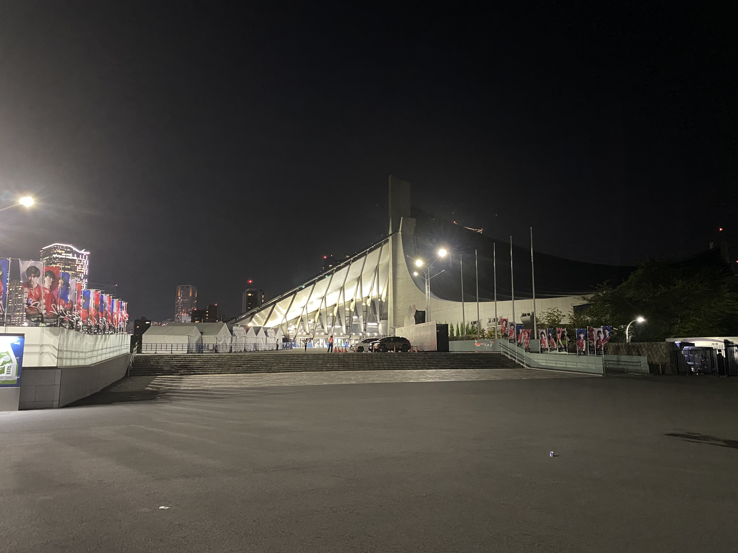
アルバイト
デパ地下のケーキ屋さん
業務：接客、在庫管理、発注など
人生経験
イベントスタッフ（スポーツ）
業務：客席案内、チケットもぎりなど
暇つぶし

Slide 6
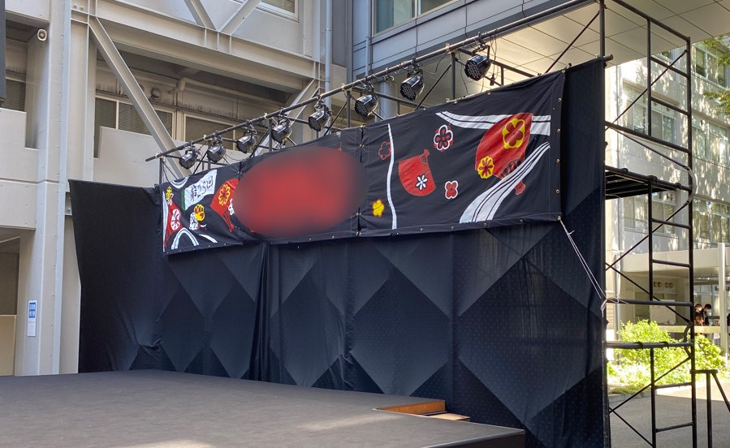
サークル
学園祭実行委員会
装飾物
オンライン開催

Slide 7

最後に
今後の意気込み
何事も前向きに吸収する
CCRについて日々勉強する
基本情報技術者試験とる
ご指導ご鞭撻のほどよろしくお願いいたします

